Slide 1

Colegio Luz del Tepeyac
1268
Nombres: Ana Gabriela Rodríguez Argueta (Psicología)
Eunice Catalina Ortega Ruiz (Contabilidad)
Sarai Zavala Cervantes (Derecho)
Número de equipo: 3
Curso en el que se planea llevar acabo el proyecto: 2018 -2019
Fecha de Inicio: Noviembre 2019 / Enero 2020
Fecha de término: Febrero 2020
Nombre del proyecto: La Publicidad televisiva en México desde una
perspectiva interdisciplinaria.

Slide 3
Índice
Cuadro de análisis de la Interdisciplinariedad y el aprendizaje colaborativo………3 Conclusiones Generales.
Fotografías de la sesión………………………………………………………………….6
Organizador gráfico……………………………………………………………………….7

Slide 4
PRODUCTO 1

Slide 7
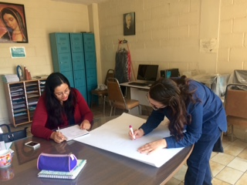
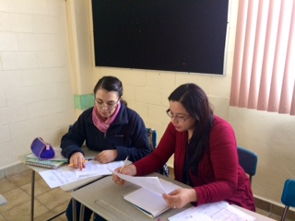
Docentes elaborando organizador gráfico
Docentes reflexionando sobre interdisciplinariedad y aprendizaje cooperativo

Slide 8
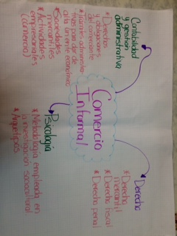
Organizador gráfico: Comercio Informal desde una perspectiva interdisciplinaria.

Slide 9
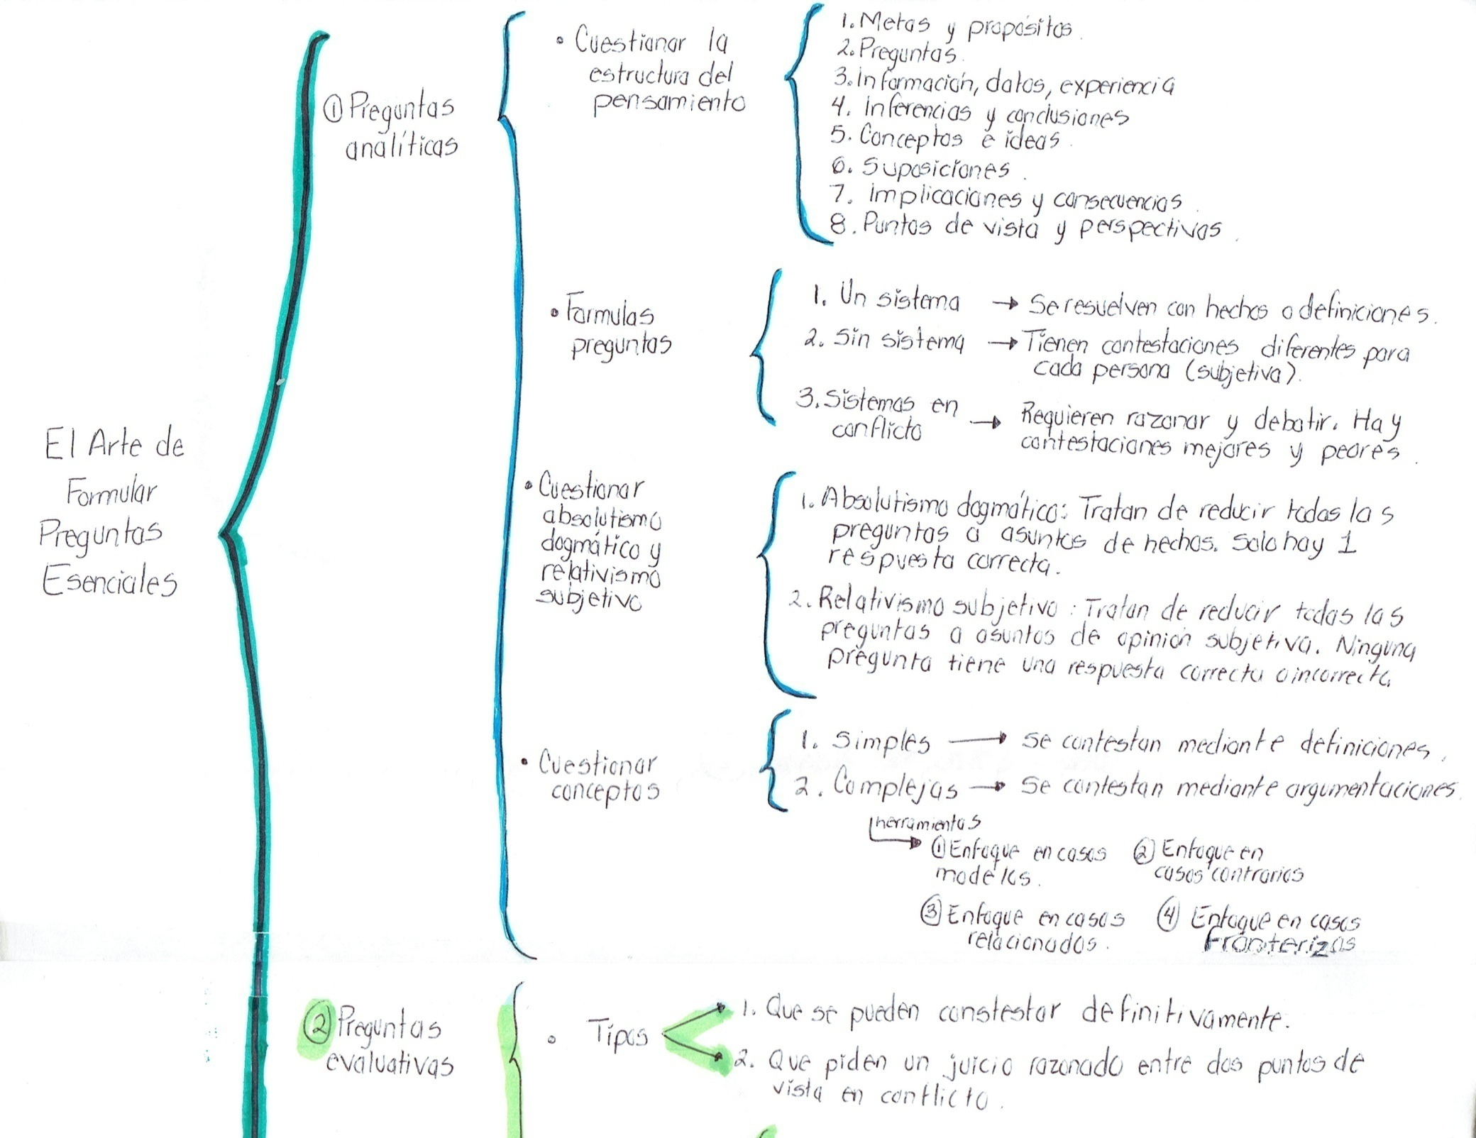
Producto 4

Slide 10
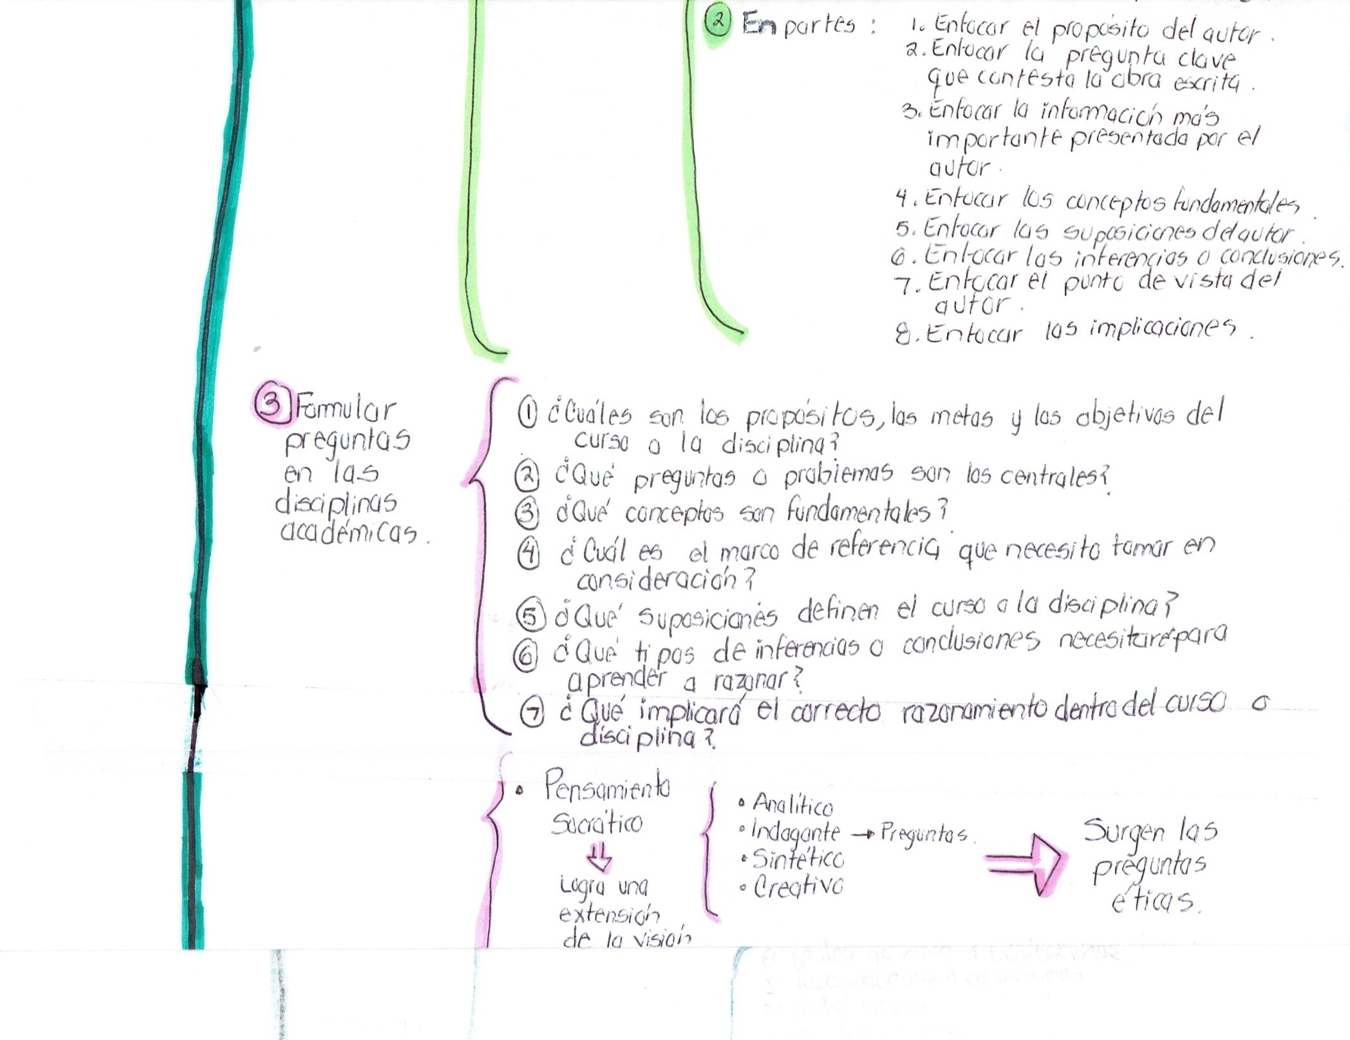
Producto 4

Slide 11
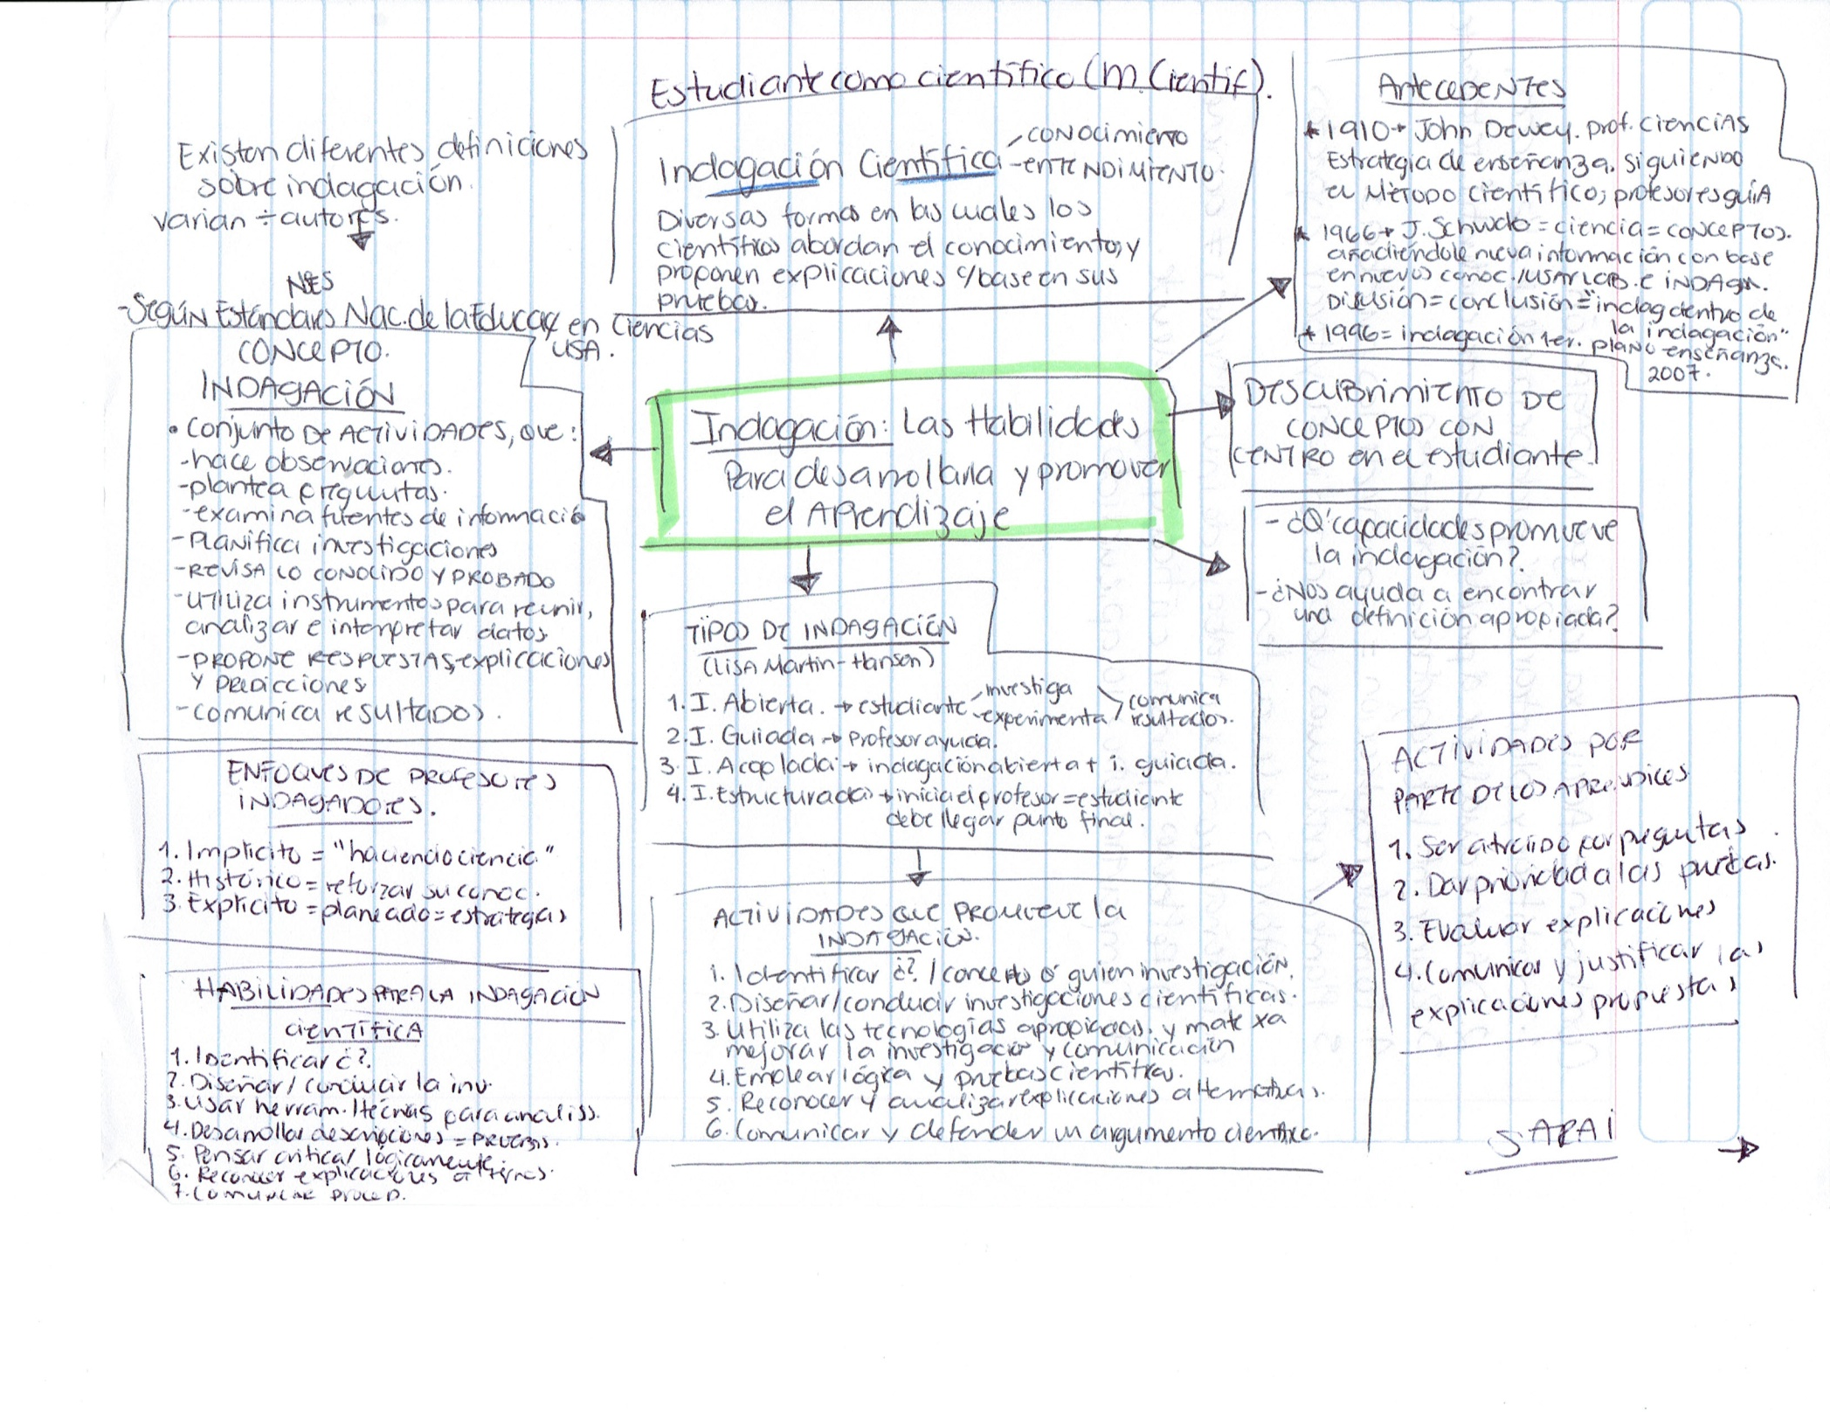
Producto 5

Slide 12
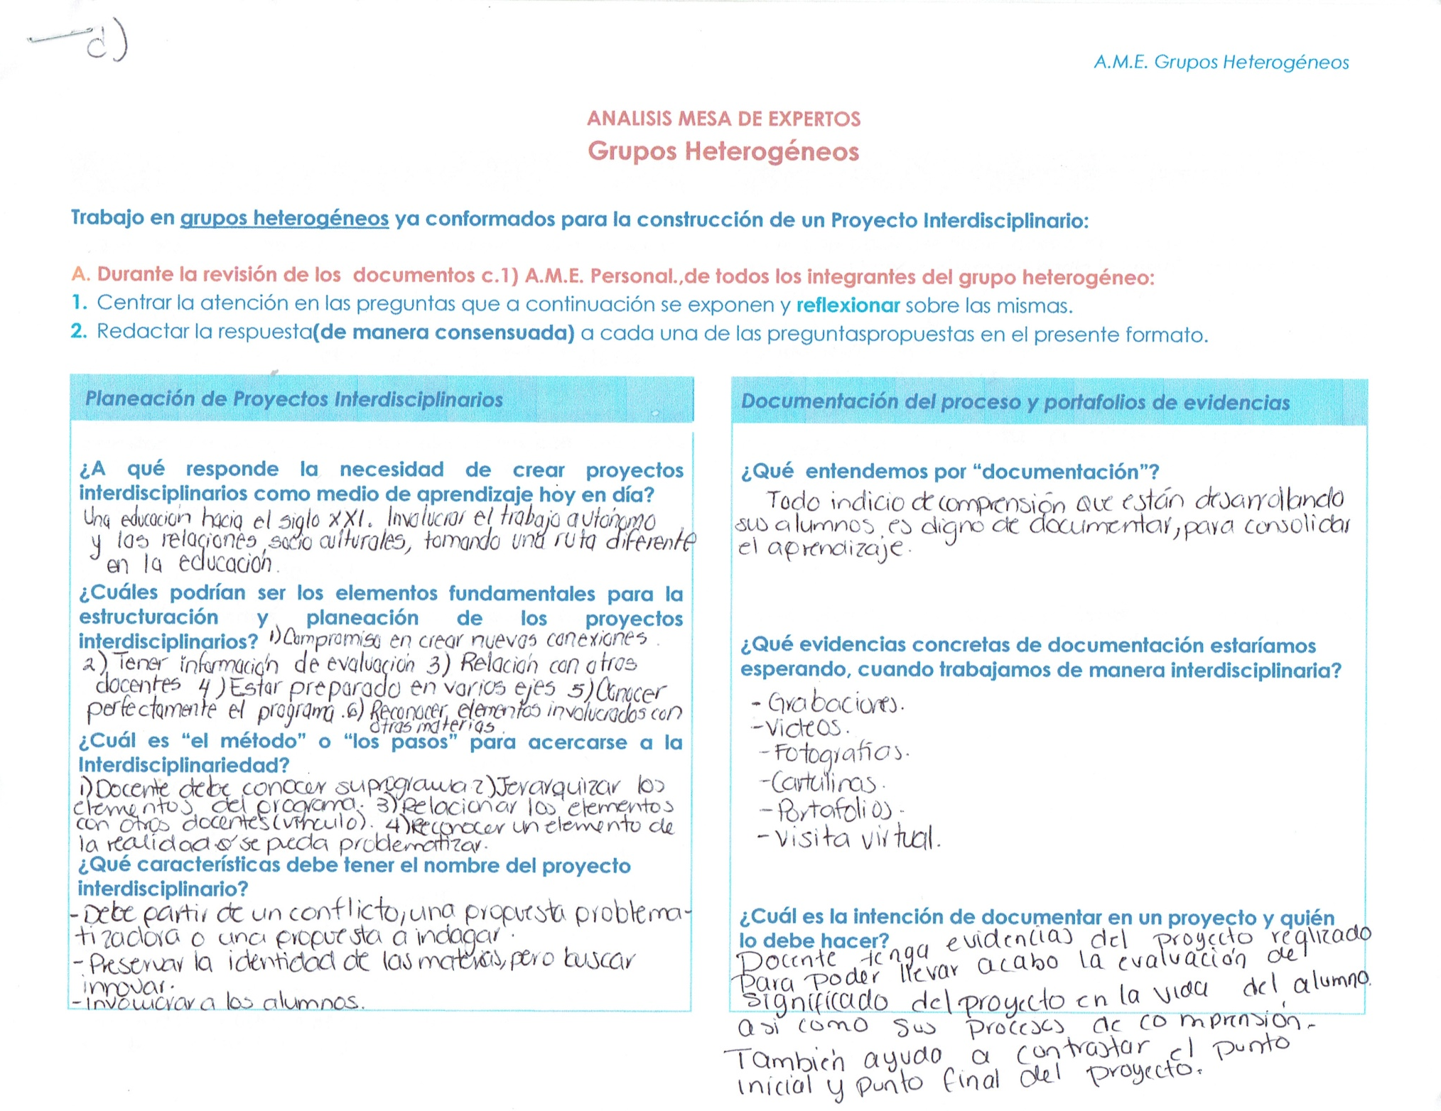
Producto 6

Slide 13
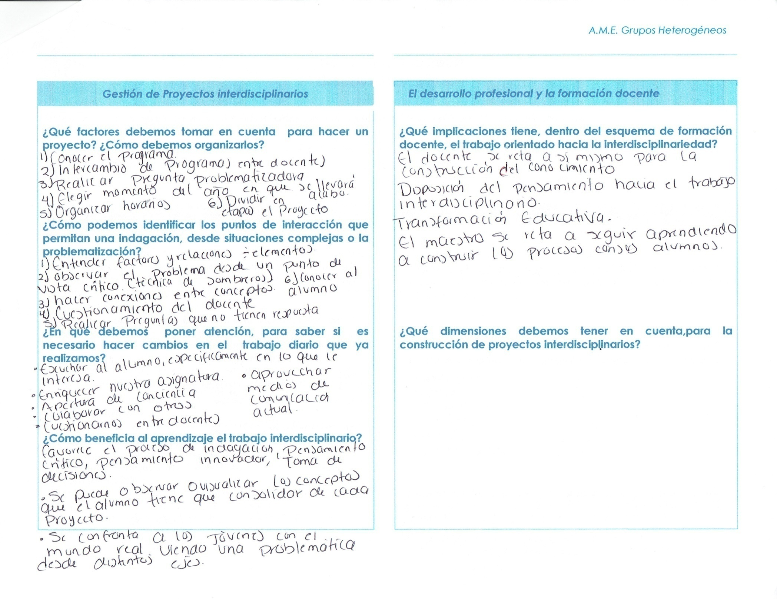

Slide 26
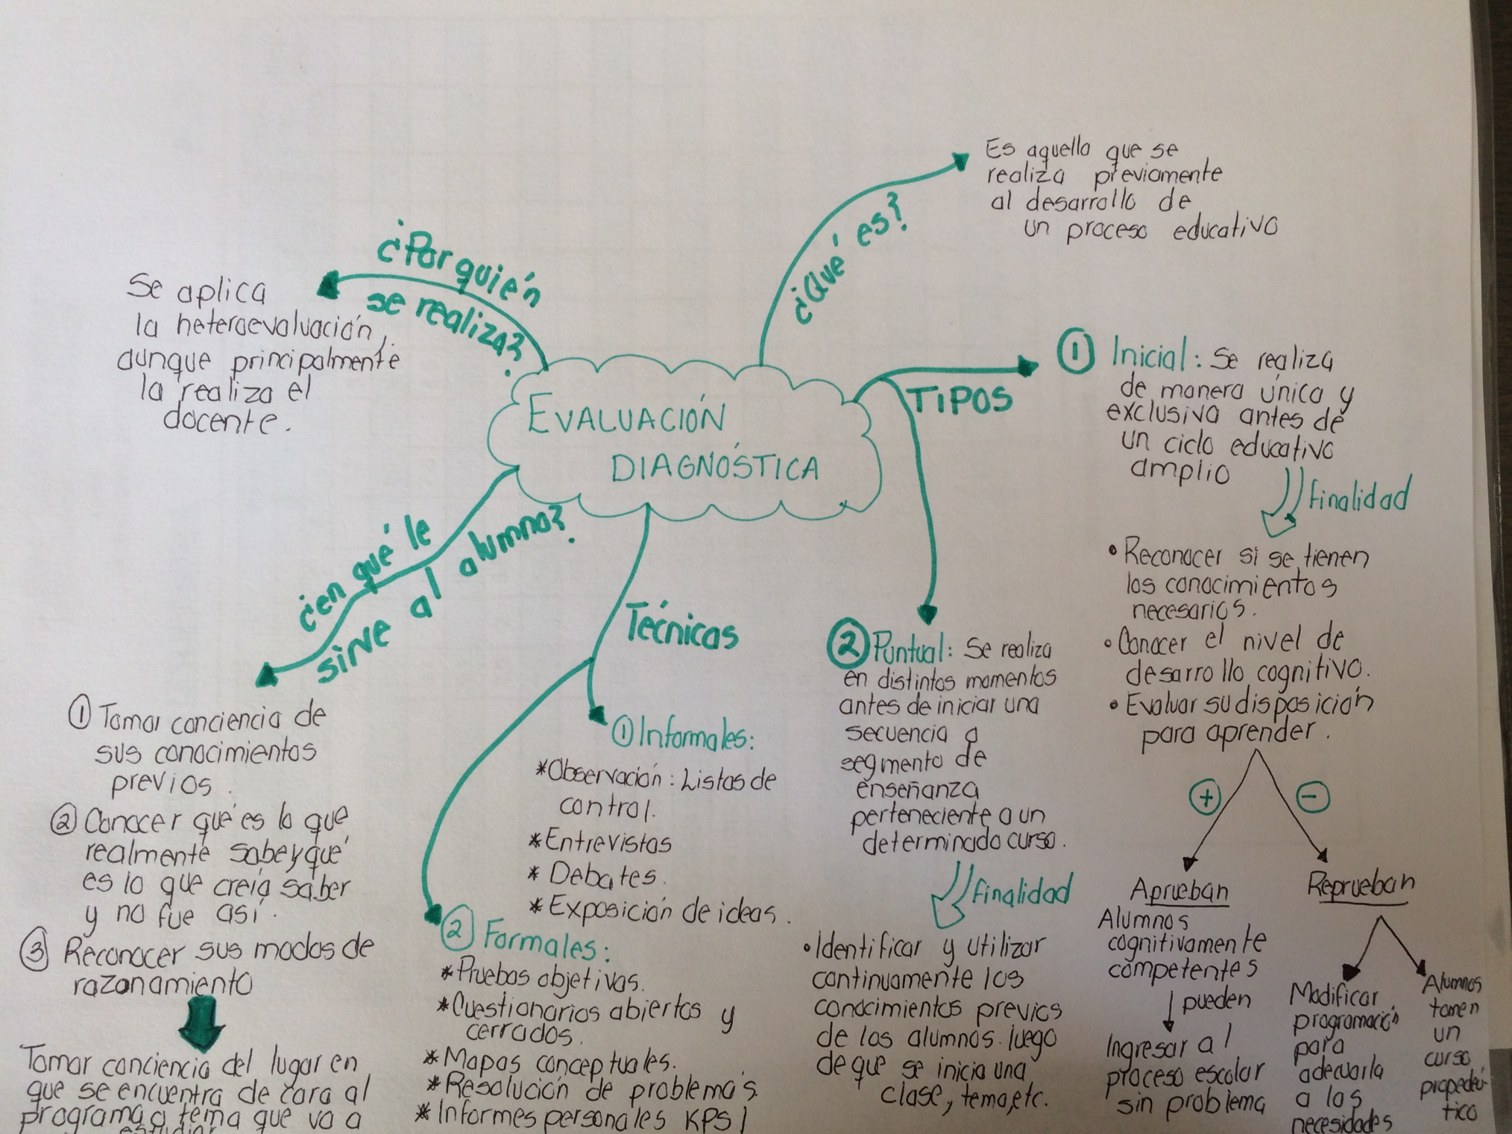

Slide 27
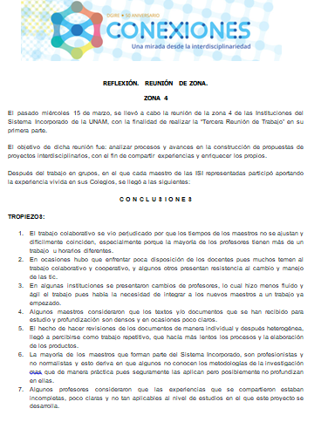

Slide 28
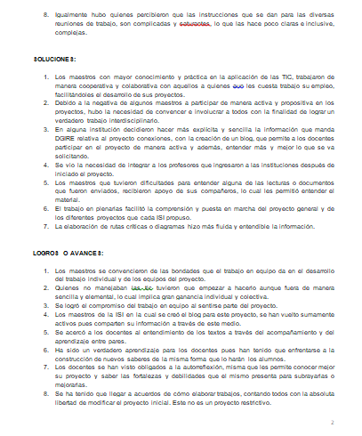

Slide 29
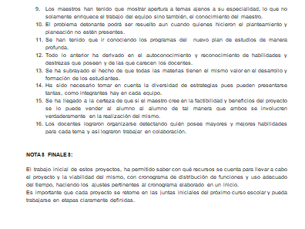

Slide 30
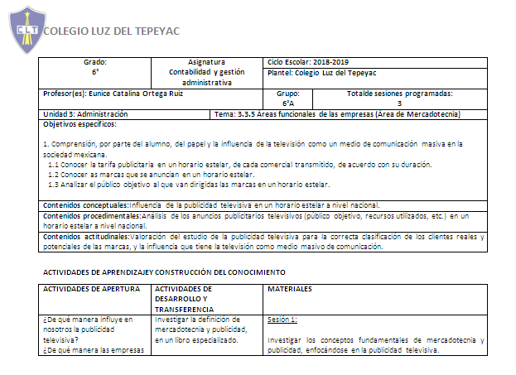

Slide 31
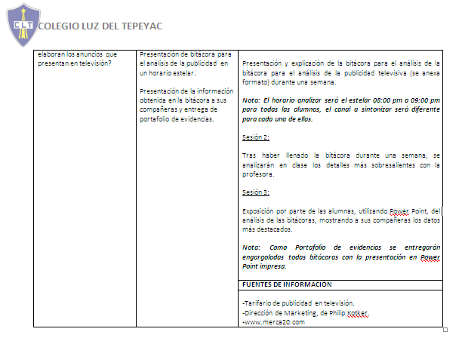

Slide 32
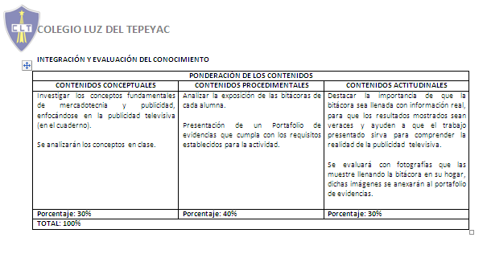

Slide 33
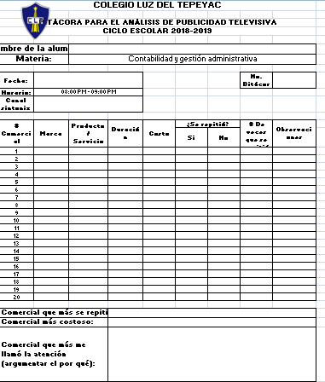

Slide 34
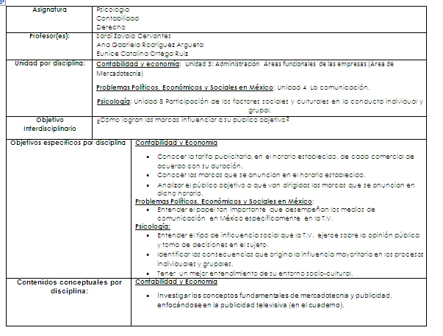

Slide 35
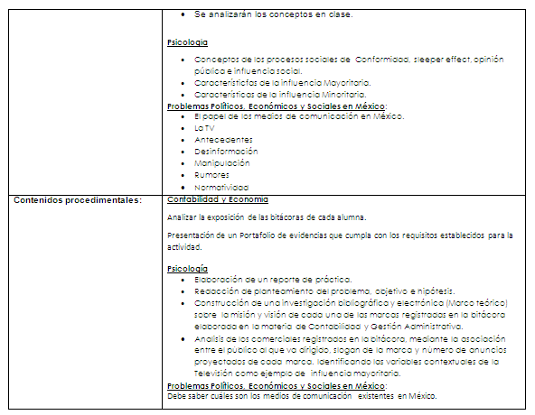

Slide 36
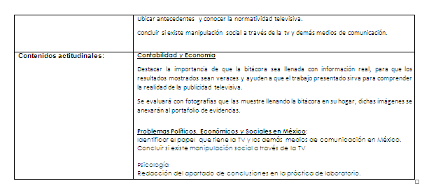

Slide 37
